Slide 1
UNIVERSIDADE METODISTA
RODRIGO ARISTÓTELES
ALGORITMOS
APRESENTAÇÃO I I
SÃO PAULO
2023

Slide 2

VARIÁVEL
É um espaço na memória aonde é armazenado um valor, ele pode ser alterado durante a execução do programa .
Não podemos ter duas ou mais com o mesmo nome. Existem diversos tipos de variáveis, deveremos utilizar o tipo de acordo com o tamanho do valor que armazenaremos na memória.
APRESENTAÇÃO II
Docente: Rodrigo Aristóteles

Slide 3
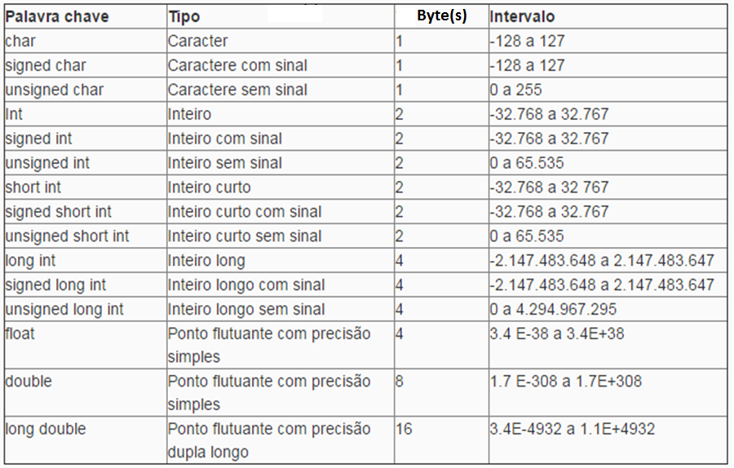
APRESENTAÇÃO II
Docente: Rodrigo Aristóteles

Slide 4
UTILIDADE
A variável auxilia na programação, pois podemos alocar diversos valores e realizar operações matemáticas. Devemos escolher o tipo correto de variável, por exemplo, se quisermos armazenar o valor 1000 em uma variável de tipo char, isso seria possível?
APRESENTAÇÃO II
Docente: Rodrigo Aristóteles

Slide 5
NÃO
APRESENTAÇÃO II
Docente: Rodrigo Aristóteles

Slide 6
POR QUÊ?
Não seria possível, pois uma variável do tipo char só é capaz de armazenar valores entre -128 e 127. Ou seja, devemos escolher um outro tipo para essa aplicação.
A tabela possui alguns tipos que satisfazem essa condição, poderíamos escolher o tipo int, já que armazena valores situados entre -32768 e 32767.
APRESENTAÇÃO II
Docente: Rodrigo Aristóteles

Slide 7
EXEMPLO
Faça um fluxograma que represente um pisca-pisca de um led, porém, não utilize uma variável para auxiliar.
Esse led deverá piscar seis vezes com uma frequência de 1Hz.
APRESENTAÇÃO II
Docente: Rodrigo Aristóteles

Slide 8
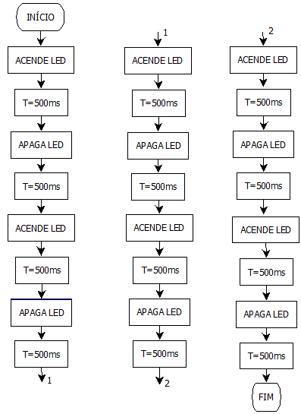
APRESENTAÇÃO II
Docente: Rodrigo Aristóteles

Slide 9
OUTRA SOLUÇÃO
Repare que a solução que foi dada ao exemplo é eficaz, mas imagine se ao invés do led piscar seis vezes, tivesse que piscar cinquenta vezes. O fluxograma aumentaria o seu tamanho significativamente.
E se resolvermos essa questão com o auxílio de uma variável que armazenasse o valor da contagem?
APRESENTAÇÃO II
Docente: Rodrigo Aristóteles

Slide 10
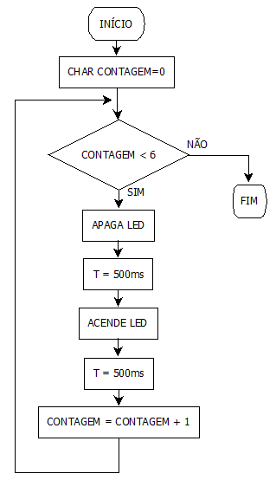
APRESENTAÇÃO II
Docente: Rodrigo Aristóteles

Slide 11
CONCLUSÃO
Vemos que quando utilizamos uma variável, o fluxograma tem uma redução significativa no seu tamanho. O que deveríamos alterar caso desejássemos que o led piscasse cinquenta vezes?
APRESENTAÇÃO II
Docente: Rodrigo Aristóteles

Slide 12
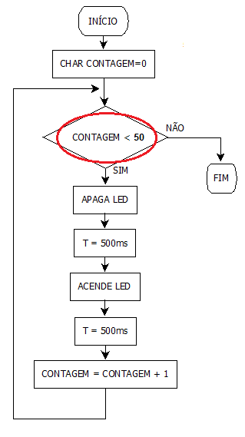
APRESENTAÇÃO II
Docente: Rodrigo Aristóteles

Slide 13
EXEMPLO
O programação a seguir pedirá que o usuário digite um número, o software realizará uma soma entre o valor digitado e o número 100.
Após isso, o resultado será mostrado.
APRESENTAÇÃO II
Docente: Rodrigo Aristóteles

Slide 14
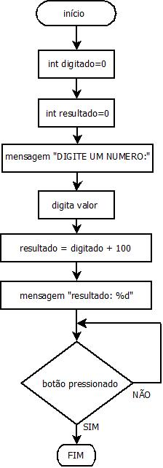
APRESENTAÇÃO II
Docente: Rodrigo Aristóteles

Slide 15
EXERCÍCIO 1
Faça o fluxograma e o programa seguindo a sequência abaixo.
-O usuário digitará um valor
-O programa elevará esse valor ao quadrado e mostrará o resultado.
-O programa será finalizado após o apertar de um botão.
APRESENTAÇÃO II
Docente: Rodrigo Aristóteles

Slide 16
EXERCÍCIO 2
O usuário deverá digitar uma temperatura em Celsius, o software fará a conversão para Fahrenheit.
°F = (°C * 1,8) + 32
APRESENTAÇÃO II
Docente: Rodrigo Aristóteles

Slide 17
EXERCÍCIO 3
Faça o fluxograma e um programa em que o usuário deverá digitar uma temperatura em Fahrenheit, o software fará a conversão para Celsius e Kelvin.
°C = (°F - 32)/1,8
K = °C + 273
APRESENTAÇÃO II
Docente: Rodrigo Aristóteles

